Slide 1
أنواع الخط العربي : 1- خد الثلث . 2- خط النسخ . 3 - خط الرقعة . 4- خط الديواني . 5-خط الجلي الديوني . 6- خط الاجازه . 7- خط التعليق (الفارسي ). 8- خط الطغراء.

Slide 2
اولا: خط الثلث : هو خط متطور عن خط النسخ ، وسمي بالثلث لأن حجمه يساوي ثلث خط النسخ الكبير الذي كان يكتب به على الطور ،والطومار هو الملف المتخذ من البردي أو الوراق وقد كان يتكون من عشرة جزء يلصق بعضها ببعض في وضع أفقي ثم يلف في هيئة اسطوانة ، وسمية بالنسخ الكبير بخط الطومار ومنه اشتق الثلث الذي يسمى (سيد الخطوط). وترجع تسمية الثلث وما في معناه من الأقلام المنسوبة ، كالثلثين والنصف بهذا الاسم إلى مذهب ذهب أليه بعض الكتاب بأن هذه الأقلام المنسوبة من نسبة قلم الطومار في المساحة ، وذلك إن قلم الطومار الذي هو أجل الأقلام مساحة ، عرضه أربع وعشرون شعرة من شعر (البرذون ) ، وقلم الثلث منه بمقدار ثلثه وهو ثمان شعرات ، وقلم النصف يقدر نصفه وهو أثنتا عشرة شعرة ، وقلم الثلثين بمقدار ثلثيه وهو ثمانية عشرة شعرة . وينسب اختراع قلم الثلث إلى (أبي علي بن مقلة ) ، ويقال إن ابن مقلة سبقه ( إبراهيم الشجري ) وكان اخط أهل دهره ، الذي استنبط من خط الجليل ، الثلث والثلثين .

Slide 3
بل إن ابن البواب ( المتوقي ـ 425 هـ ) قدم في نطاق خط الثلث سبعة عشر قلما هي : (الثلث _ المعتاد – النثور – المقترن – التوقيع – المحقق – الريحاني – المصاحف – المسلسل – الغبار – النسخ – الفصاح _ الرقاع – الرياسي _ الطومار- الحواشي – الجليل ) . وقد سمي خط الثلث في العصور المتأخرة ( المحقق ) بسب تحقيق كل حرف من حروفه للأغراض المراد منها ، وكانت تضاف تحت سيناته ثلاث نقط لتجميله وزخرفته ، وقد سماه العثمانيون ( جلي الثلث ) . ويستخدم خط الثلث في الكتابة على الأضرحة ، والجوامع ، والأماكن المقدسة لما يتمتع به من مميزات في التركيب التي تتمثل في تداخل الحروف وتشابكها ،ومدها ،وحسن اختيار مواقعها وتطابق إشكالها ، وجمالية سطره ، وهو من الخطوط الصعبة التي يحتاج إلى مران يدوم سنين طوال ومهارة كبيرة ، ولا يعد الخطاط خطاطا إذ ما أتقن خط الثلث . وهو خط جميل سواء كان جليلا أم رقيقا ويحتمل الكثير من الحركات وأشهر من كتبر بهذا الخط المرحوم هاشم محمد البغدادي ، والدكتور عبد الرضا بهية ، والأستاذ الدكتور إياد الحسيني والأستاذ عباس البغدادي ,غيرهم .

Slide 4
خصائص ومميزات خط الثلث هي : 1- يميل هذا الخط من الاستدارة كمن المحقق . 2- ترويس القلم ضروري له لاسيما في حرف الألف ، واللام . 3- بعض حروفه تتميز بوجود عقد (فتحة البياض ) مثل الصاد ,الطاء ، ولا يجوز الطمس. 4- لخط الثلث نوعان : الثقيل والخفيف . بالنسبة للتفاوت بين الثقيل والخفيف أن المبسوطات والمنتصبات سبع نقاط في الثقيل وخمس نقاط في الخفيف . 5- الثلث خط جميل يحتمل التشكيل والتركيب سواء كان رقيقا أم جليلا . 6- يستعمل خط الثلث في الكتابة في المساجد، والمحاريب ، والقباب ، والواجهات ، وفي أسماء الآيات وعددها ، وفي المصاحف ، واللوحات الفنية ، وعناوين الكتب والمجلات والصحف .

Slide 5
خط النسخ : هو احد أنواع الخطوط الستة التي ابتكرها ( أبو عبد الله الحسن بن مقلة ) اخو الوزير (أبو علي بن مقلة ) ، ولكن هناك رأي يقول : إن خط النسخ أقدم من ابن مقلة بكثير ، وانه مستعمل في دواوين الكتابة سنة 40 هـ والنسخ المخطوطة من المصاحف السابقة للقرن الرابع الهجري مكتوبة بخط الكوفي ، ومنها بخط النسخ ، ويحتمل إن علماء الكوفة اقتبسوه مباشرة من احد الخطوط القديمة لجزيرة العرب . وكان يدعون خط النسخ بالقرآني ، لأنهم كانوا يكتبون به القرآن الكريم ، وسمو النسخ كذلك الثلث الرقيق ،والذي غدا ناسخ الخطوط والذي كتبوا به اغلب كتبهم ، ويقول صاحب تاريخ الخط العربي : وأما النسخ فقد سمي لأن الكتاب كانوا ينسخون به المصاحف ، ويكتبون به المؤلفات ، وهو مشتق من الجليل ، أو الطومار

Slide 6
_ خصائص ومميزات خط النسخ : 1- خط النسخ خط كامل ،معتل ، منظم ، واضح ، لايقع قراؤه بأي التباس في تشابه حروفه . 2- حين يضبط بالشكل لا يفوقه في بكماله خط أخر . 3- شبيه بالثلث والمحقق والريحاني وحروفه مأخوذة منها . 4- إشكاله المستديرة والمبسوطة معتدلة ومتساوية ، وهي تبدو للعين نصفها سطح ونصفها دائرة ، وتتم إشكاله هذه بليونة . 5- حروفه وكلماته لا تبدوا بحجم المحقق والثلث ، وهي تبدوا من الناحية الجمالية والوظيفة معتدلة ويكثر استعمال هذا النوع من الخط العربي في الكتابة الدقيقة ويقل استعماله في الكتابة الغليظة . 6- حرف الألف المفرد والألف المركبة ( لا ترويس في رأسها ) والألف المركبة في نهايتها نقطة إلى اليمين في بعض الأحيان ، . 7- حرف العين والغين شبه مربعة ومطموسة . 8- حرف الكاف المفرد تكون مروسة . 9- ويعد خط النسخ رائع جداً في نسخ الكتب والقرآن والمجلات والدوريات والصحف ، وهذا هو السبب في انتشاره واستخدامه داخل المطابع وألآت التحرير .

Slide 7
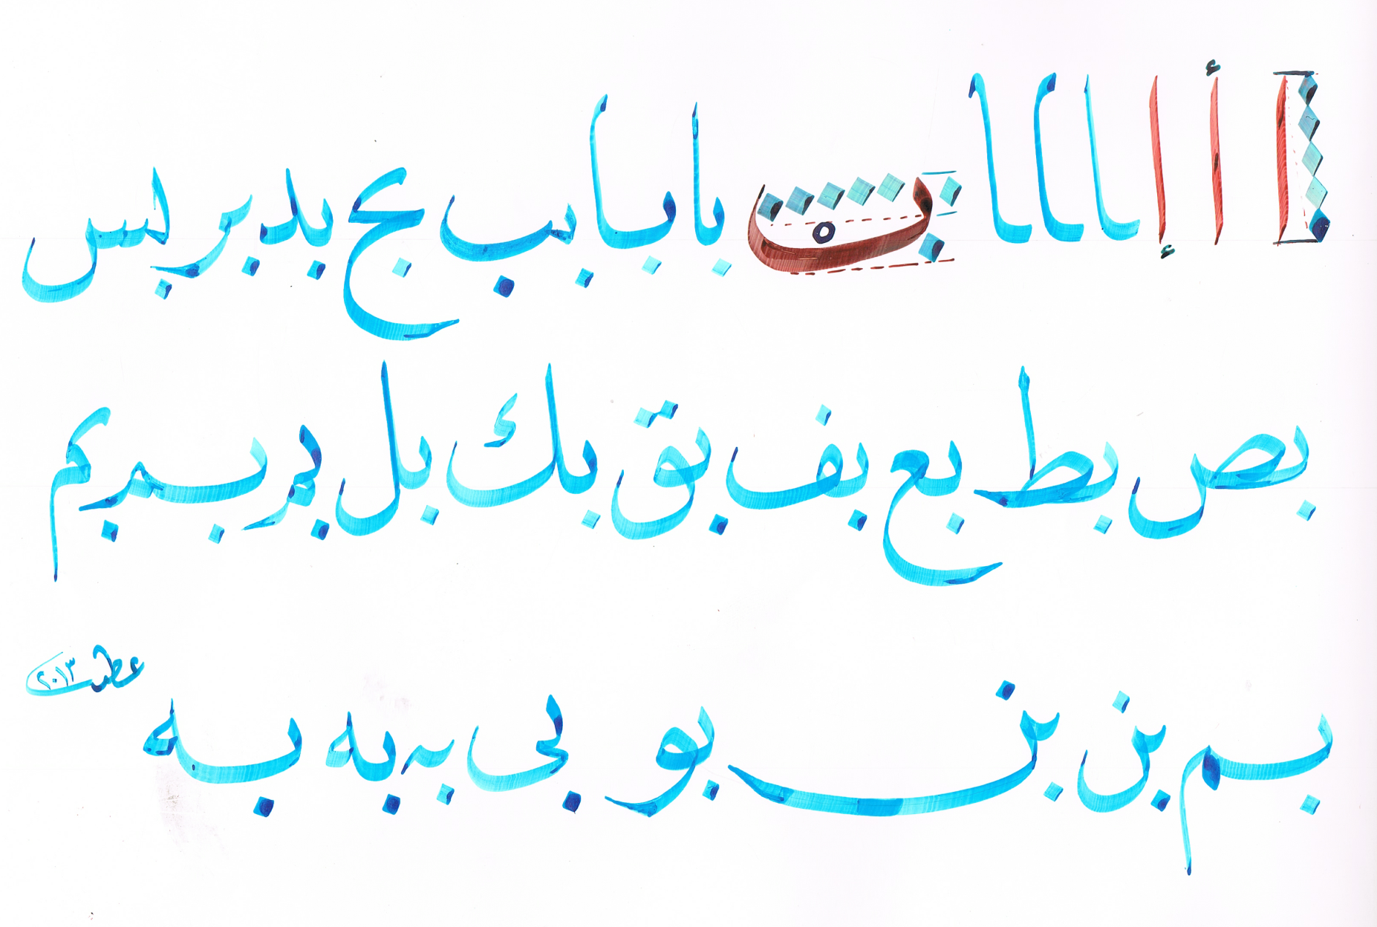
حححح

Slide 8
خط الرقعة : خط الرقعة من الخطوط المتأخرة المستحدثة قيل : اخترعه ووضع قواعده الأستاذ ممتاز ببك مصطفى المستشار ، وكان في عهد السلطان عبد الحميد خان ، حوالي سنة 1280 هـ ، وكان خط الرقعة قبل ذالك خليطا بين خط الديواني وخط السياقت ، وكان ممتاز ببك مشهورا بخط الديواني ، وقد ربط بعضهم خط الرقعة بخط الرقاع القديم ، وليس هذا من ذاك . إن قلم الرقعة قصير الحروف ، ويحتمل انه اشتق من خط الثلث وخط النسخ وما بينهما ، وأن أنواعه كثيرة باختلاف غير جوهري في سجلات الدولة العثمانية . ومن القواعد اللازمة خط الرقعة إن يكتب على ميزان خطين وهميين على شكل أفقي ، وقيل أيضا إن سر أجادة كتابة الرقعة كتابة تنحصر في إتقان ستة حروف هي الألف والباء والنون والراء والحاء والعين فيستطيع الخطاط إن يستخرج باقي الحروف منها. إن خط الرقعة جميل وبديع ، في حروفه استقامة أكثر من غيره ، ولا يحتمل التشكيل ، ولا التركيب ، وفيه وضوح ويقرأ بسهولة ويستعمل اغلب الأحيان في الإعلانات التجارية ، لبساطة وضوحه وبعده عن التعقيد . ويستعمل في عناوين الصحف والكتب والمجلات وعناوين الدوائر الرسمية . وخط الرقعة هو خط أسهل الخطوط العربية على الإطلاق ، وهو أصل الكتابة الاعتيادية لدى الناس غالبا في أمورهم اليومية . وأشهر من كان يكتب في خط الرقعة المرحوم هاشم محمد البغدادي والمرحوم محمد صبري الهلالي والمرحوم حسني الخطاط بالقاهرة

Slide 9
خصائص ومميزات خط الرقعة هي :- 1- خط جميل وبديع في حروفه استقامة . 2- لايحتمل التشكيل ( إي خالٍ من الحركات الأعرابية إلا ما ندر . 3- به وضوح ويقرأ بسهولة ،وهو أسهل الخطوط كتابة . 4- ويوضح احد الخطاطين قائلا جاءت بساطة خط الرقعة لكون حروفه خاضعة للتشكيل الهندسي البسيط ، فهي سهلة الرسم معتمدة في ذالك على الخط المستقيم والقوس ، كما إن طواعية لحركة اليد السريعة بعيدة عن الترويس والرتوش والتعقيد 5- خط مربوع الشكل ، إي في انه قصير الطول ممتلئ البنية نسبيا عند مقارنته بخطوط أخرى كالثلث مثلا . 6- خط الرقعة أفضل من الديواني وأمتن وأوضح تنظيما ولعل هذا السبب فضلاً عن سهولته ، الذي جعله مشهورا في البلاد العربية في الكتابة . 7- طريقة كتابة خط الرقعة لا رسم فيه ولا زخرفة إلى في نهاية حرف الراء والدال المتصل قبله بحرف فترسم نهاية هذان الحرفان . 8- يستعمل خط الرقعة في الكتابة اليومية والمراسلات وعناوين الكتب والإعلانات التجارية .

Slide 10
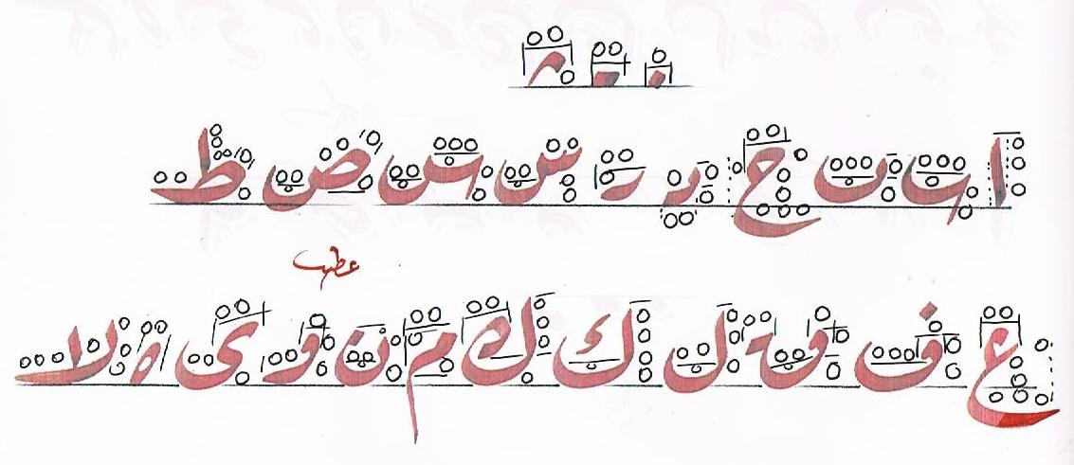
حروف خط الرقعة

Slide 11
مقارن بين خط النسخ وخط الرقعة
خط النسخ | خط الرقعة
1- زاوية وضع سن القلم بزاوية 65درجة. 2- يكثر فية التشكيل اي الحركات الاعرابية . 3- خط واضح وحروفه قابلة للمد . 4- ابتكره العباسيون ابتكره الخطاط عبدالله ابن مقله. 5- سمي بالنسخ لان اسنسخ به القرءان الكريم . 6- يكثر في اغلب حروفة الرسم . 7- طول حرف الالف خمسة نقاط بالقلم الذي يكتب به . 8- تكمن جمالية خط النسخ في دقة قلمه اي كلما كان رفيعا يكون اجمل . 9- خط واضح ولا يلتبس فيه القاريئ. 10 . افضل من كتب به المرحوم هاشم البغدادي والخطاط عباس البغدادي والدكتور عبد الرضابهية والدكتور اياد الحسيني . | 1-زاوية وضع سن القلم بزاوية 45درجة . 2- لا يحتمل التشكيل اي الحركات الاعرابية . 4- سمي بالرقعة لانه كان يكتب على الاوراق الصغيرة . 5- خط متاخرة ابتكره العثمانيون من الخط الديواني ابنكره الخطاط ممتاز بيك . 6- حروفه غير قابلة للمد الا ماند . 7- ليس في حروفه رسم الافي حرفي الراء واللام الف. 8- طول حرف الالف ثلاث نقاط بحجم القلم الذي يكتب به . 9- افضل من اجادة كتابته الاتراك والخطاط هاشم محمد البغدادي ويوف ذنون . 10- خط معتدل وواضع لذلك استخدم بكتابة الاعلانان التجارية وعنوانات الكتب والجرائد.

